Slide 1













Mến gửi quý thầy cô!
MsPham xin gửi lời cảm ơn chân thành tới quý thầy cô đã tin tưởng và sử dụng bộ bài giảng Global Sucess 4 được soạn bởi MsPham.
Bài giảng là tâm huyết và công sức lao động của MsPham. Kính mong quý thầy cô trân trọng và sử dụng bài giảng đúng mục đích. Quý thầy cô được chỉnh sửa bài giảng theo ý đồ dạy học của mình. Tuy nhiên, mọi hình thức sao chép, mua bán, chia sẻ bộ bài giảng này đều là "ĂN CẮP". MsPham tin rằng quý thầy cô đều là những NGƯỜI LÀM GIÁO DỤC CHÂN CHÍNH.
Mọi thông tin phản hồi hoặc cần hỗ trợ vui lòng liên hệ với MsPham: 0936082789 (zalo).
Và xin kính chúc quý thầy cô sức khỏe để thắp lửa và lan tỏa tri thức tốt đẹp tới phụ huynh và học sinh của mình.
With love, MsPham.
MsPham
0936082789
Unit 13
Appearance
Lesson 3 – Period 2
MsPham
0936082789

Slide 2

Warm up

Slide 3





The monster has
a _____ mouth.
Check
big

Slide 4

Doraemon ____ short.
Check
is

Slide 5

The elephant is
______.
Check
big

Slide 6

Pinocchio has
a _______ nose.
Check
long

Slide 7
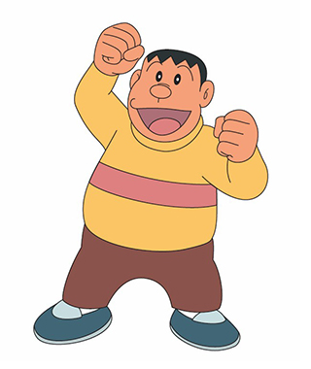
Jaian _____ big.
Check
is

Slide 8

Conan is _______
Check
short

Slide 9
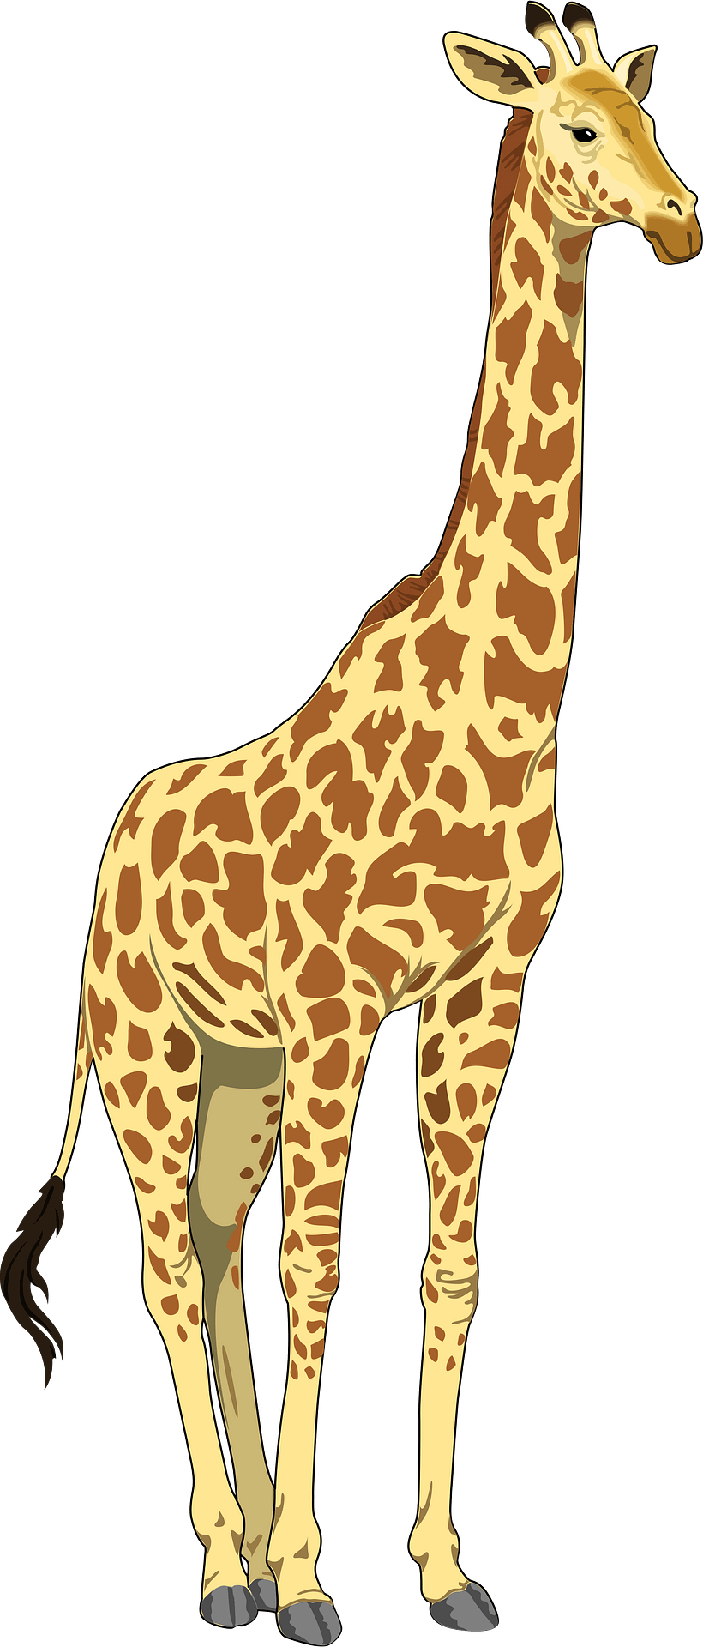
The giraffe is _______.
Check
tall

Slide 10

End

Slide 11

MsPham
0936082789
Review

Slide 12

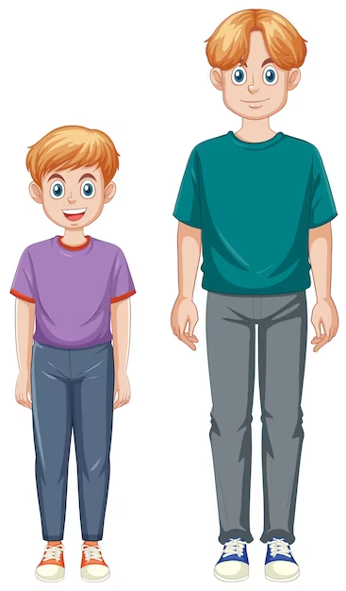

What does he/she look like?
MsPham
0936082789
He’s/She’s _________.
tall
slim
big
short

Slide 13
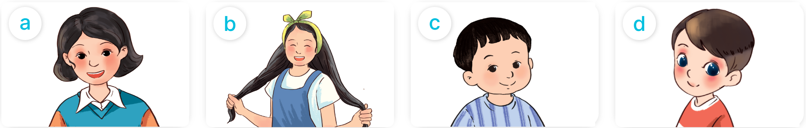
What does he/she look like?
MsPham
0936082789
He’s/She has _________.
MsPham
0936082789
short hair
long hair
a round face
big eyes

Slide 14
MsPham
0936082789
Practice

Slide 15

4. Read and complete.
I have a big family: my grandfather, my grandmother, my father, my mother, my sister and me. My grandfather is big. My grandmother is big, too. My father is very tall. My mother is slim. She has long hair. My sister has a round face and big eyes.
1. My grandfather and grandmother are big.
2. My father is very tall.
3. My mother has long hair.
4. My sister has a round face and big eyes.
MsPham
0936082789
____..
____..
____..
____..
MsPham
0936082789

Slide 16
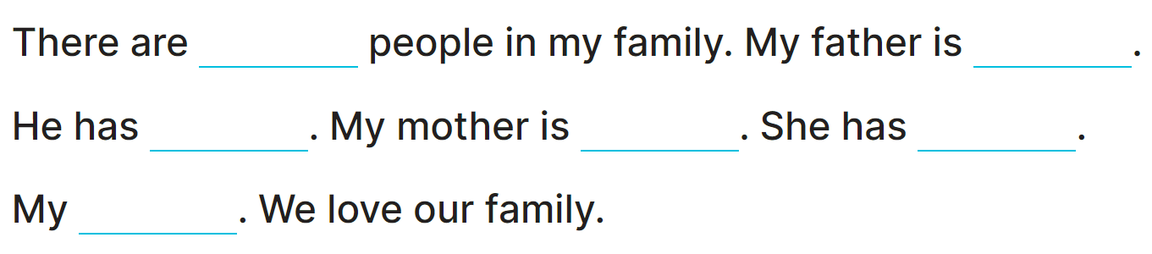
5. Let’s write.
MsPham
0936082789

Slide 17
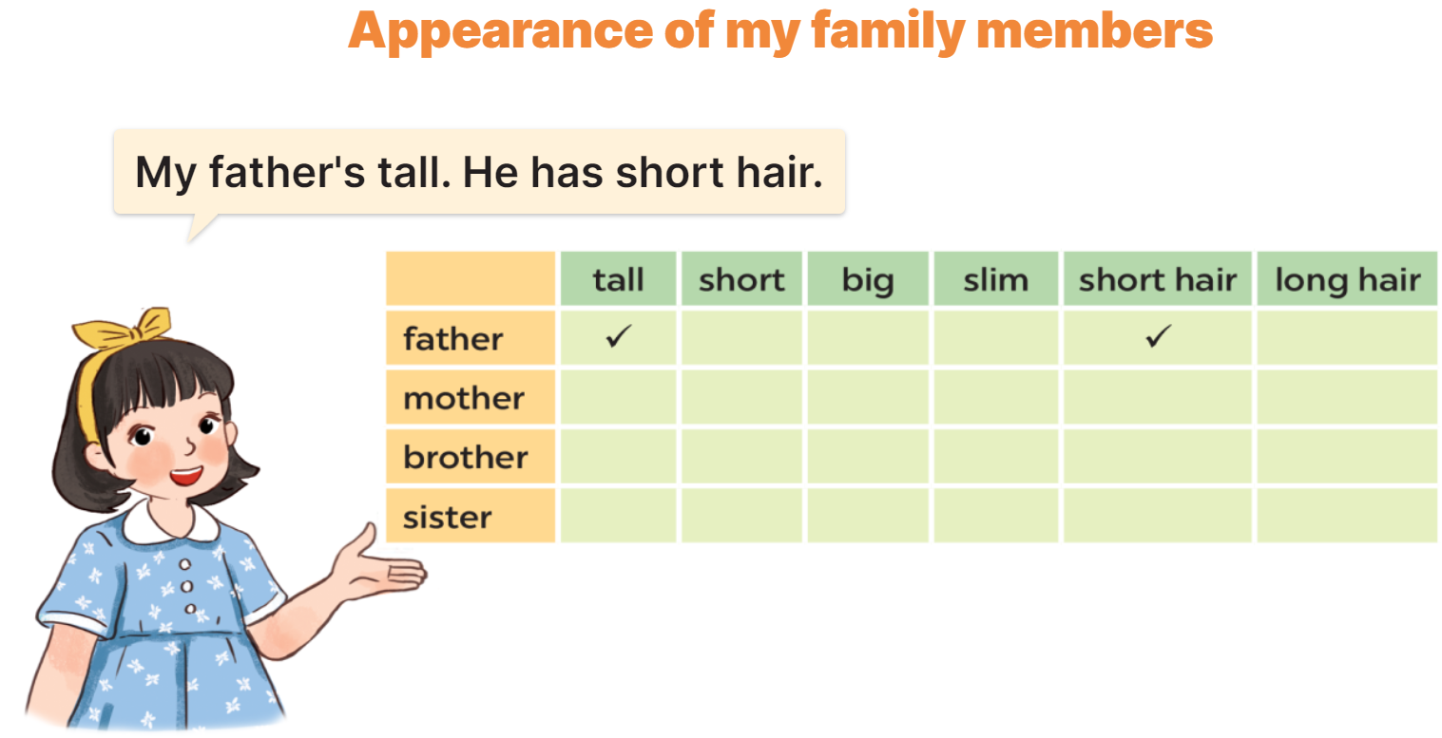
6. Project.
MsPham
0936082789

Slide 18
MsPham
0936082789
Thank you!

